Slide 1
Tácticas de Evasión de EDR por AMSI
Carga de Artifacts en Memoria en entornos PowerShell y .NET

Slide 3

Por que Evasión de EDR?

Slide 4
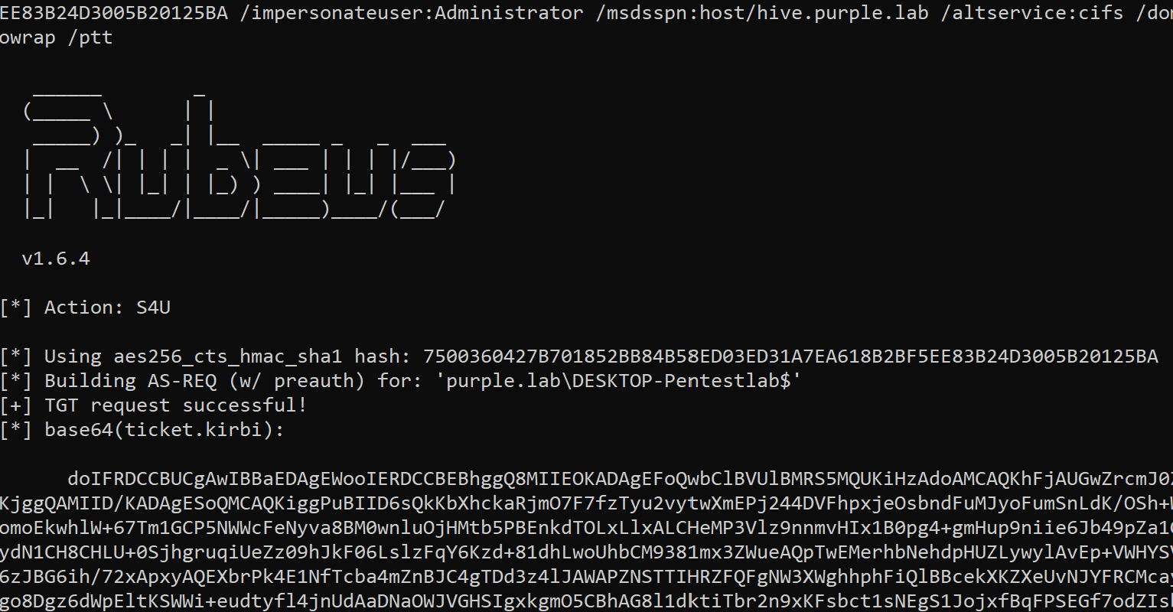
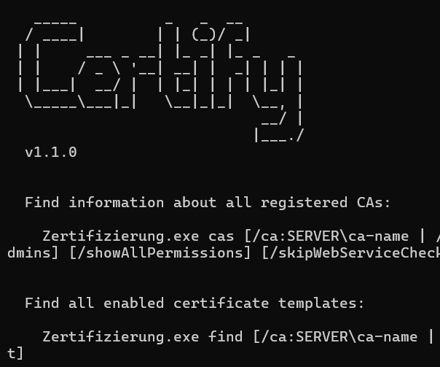
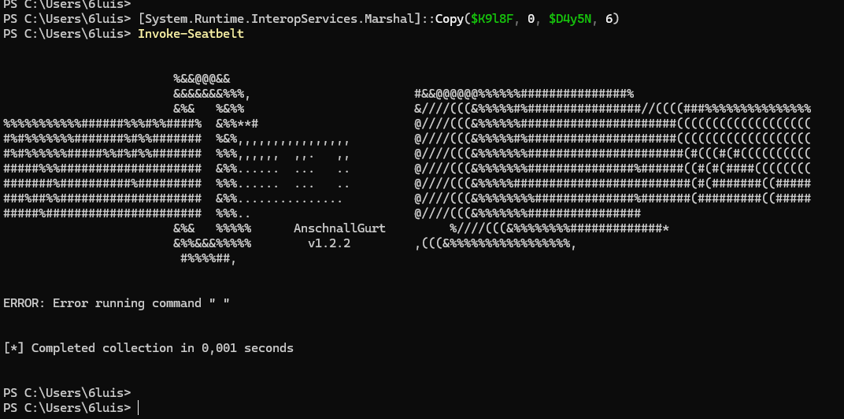
Es casi seguro utilizar Tools

Slide 5
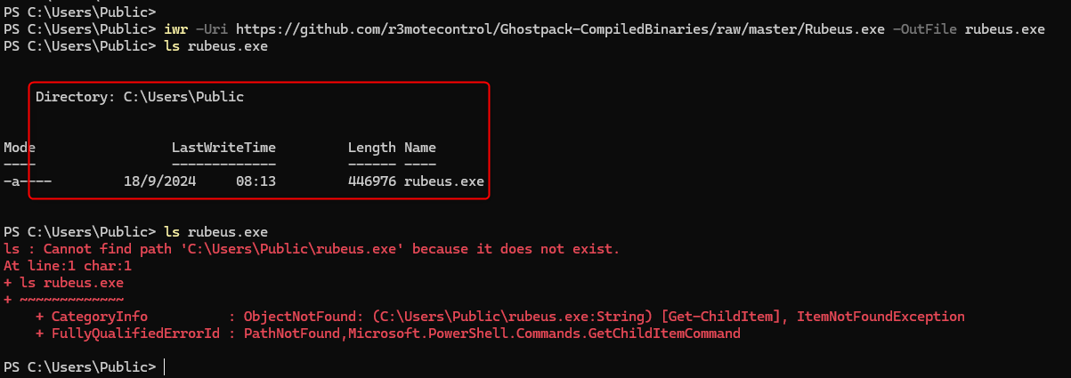
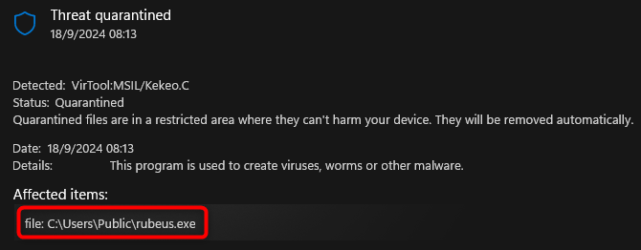
Es casi seguro encontrarnos con un EDR

Slide 6
Algunos Tipos de Evasión
Ofuscación para cambio de firma
Process Injection
Patching amsiScanBuffer
amsiInitFailed
Reflection

Slide 7
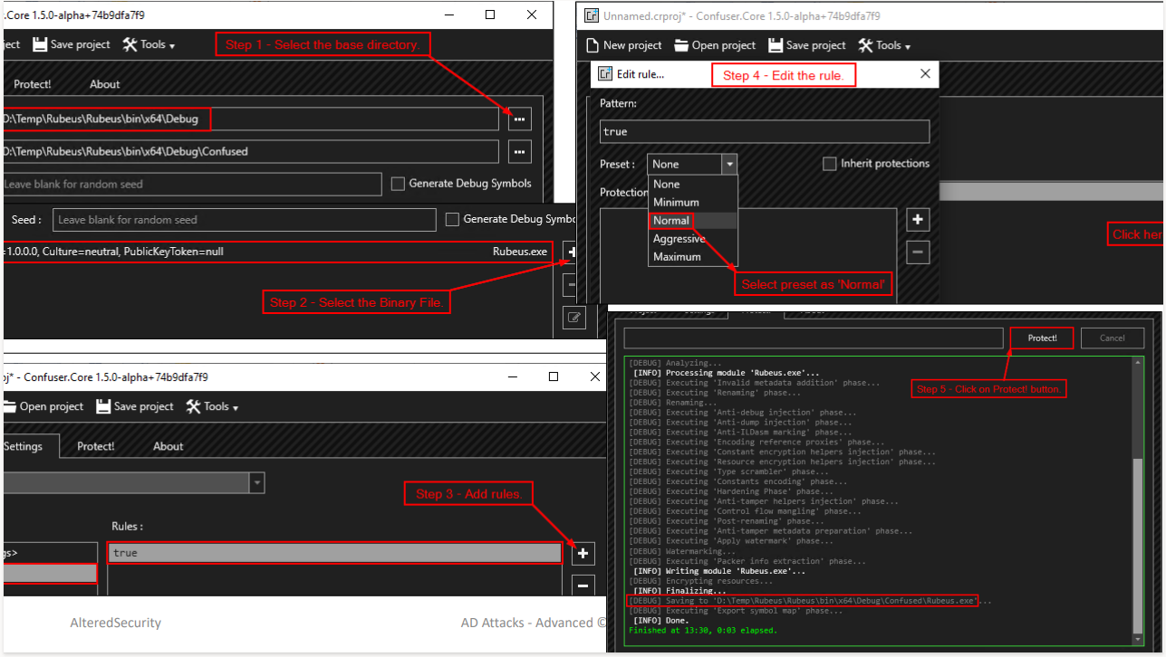
Obfuscation - Cifrado

Slide 8
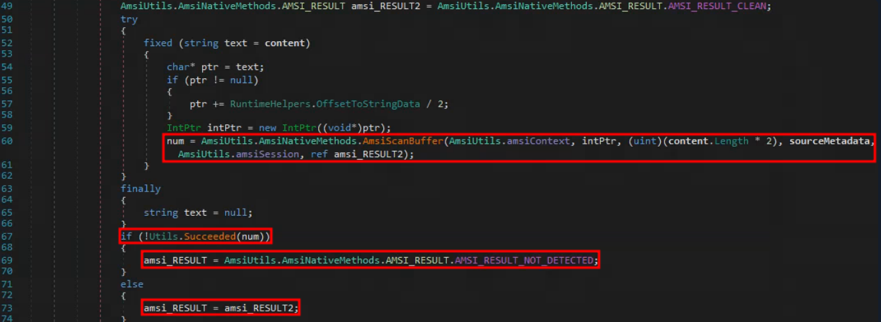
Patching

Slide 9
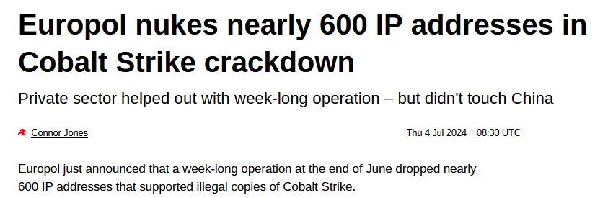
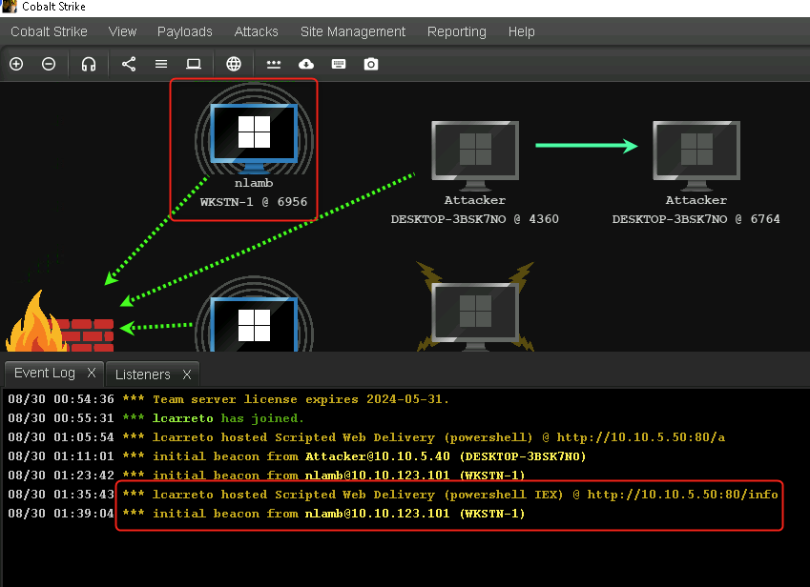
Grupos APT y el uso de Cobalt Strike crackeado

Slide 10
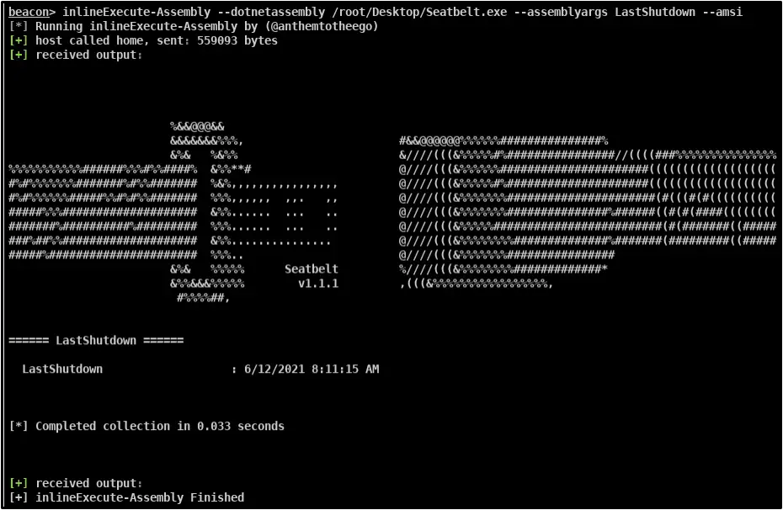
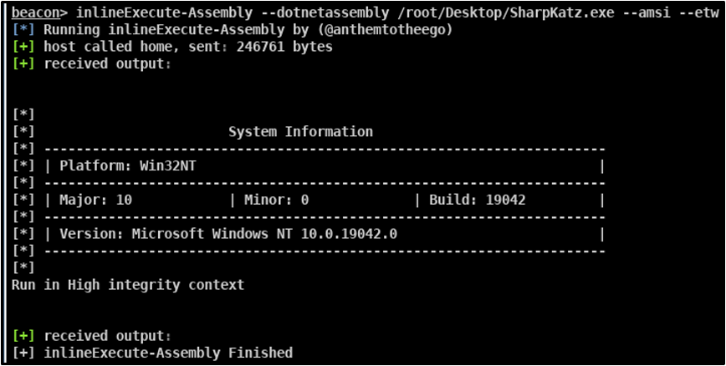
Execute-Assembly – Binarios .NET

Slide 11

Execute-Assembly – Binarios .NET

Slide 12
Muchas Gracias

Slide 13

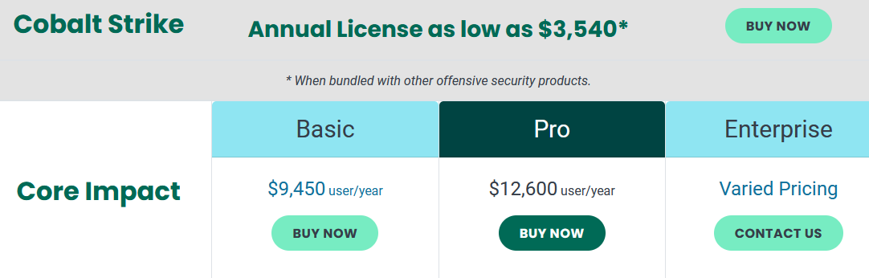
Cobalt Strike License

Slide 14
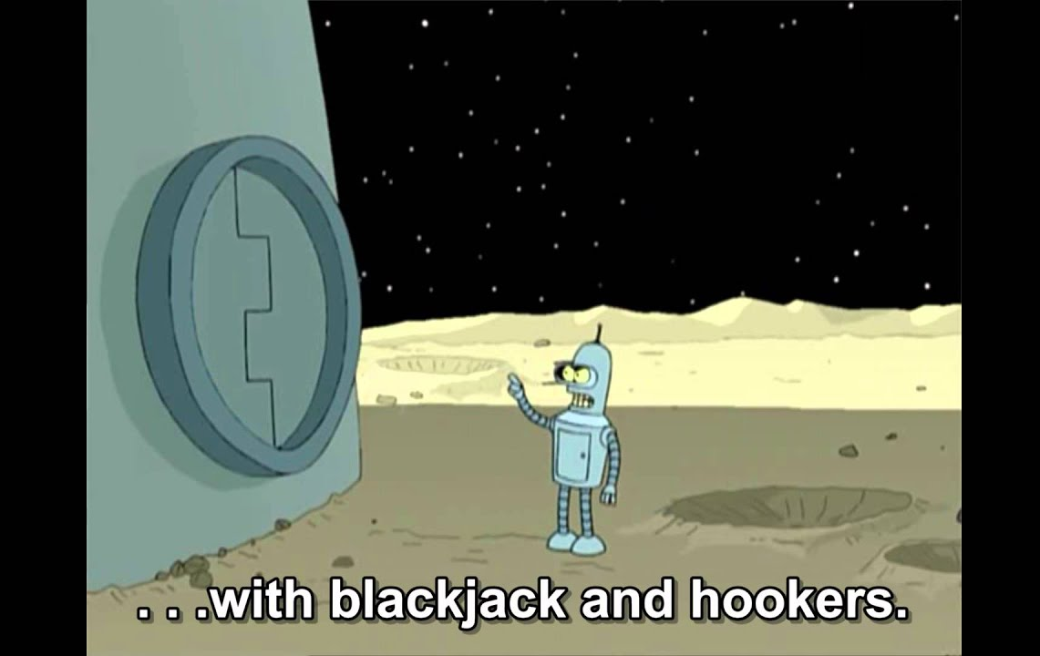
Construir Nuestro Propio Execute-Assembly

Slide 15


Componentes Nativos en Windows
.NET
Powershell
Offensive Tools
SharpPersist
SeatBelt
Certify
Rubeus

Slide 16
Detección En Disco

Slide 17
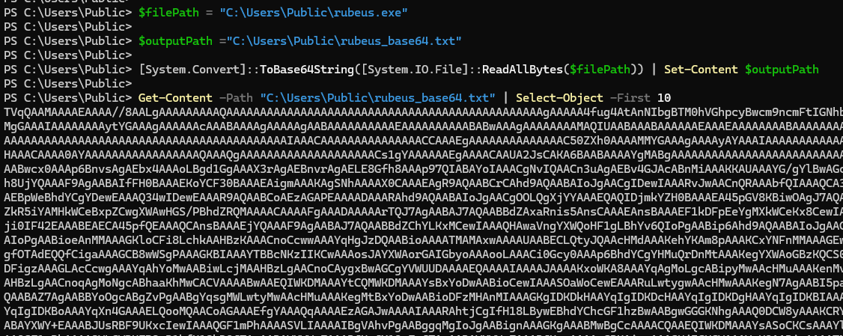
EXE -> BASE64

Slide 18
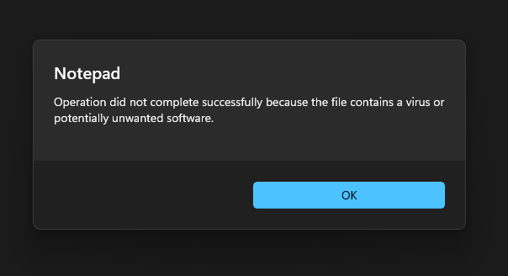
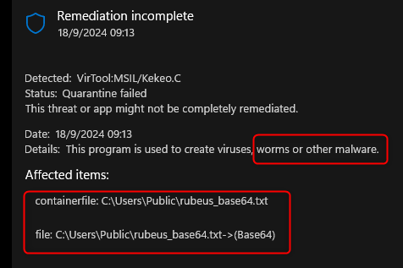
EXE -> BASE64 – Detectado ☹

Slide 19


UN BINARIO EN BASE64 ES DAMASIADO GRANDE
NO PODEMOS DESCARGARLO EN DISCO

Slide 20
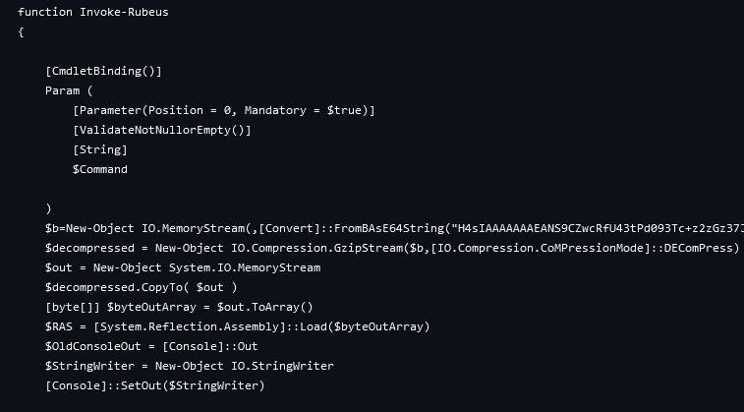
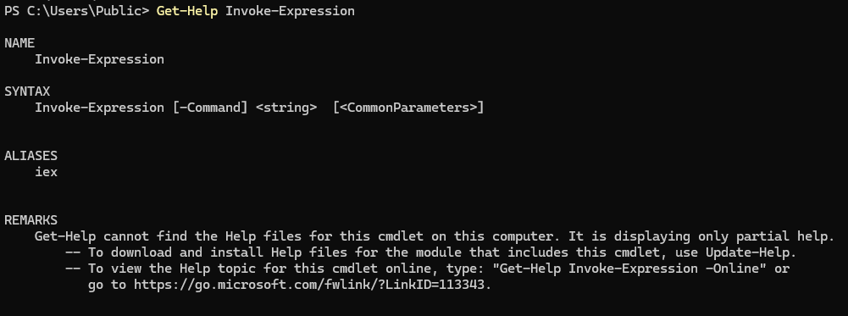
Invoke-Expression Carga Scripts en Memoria

Slide 21
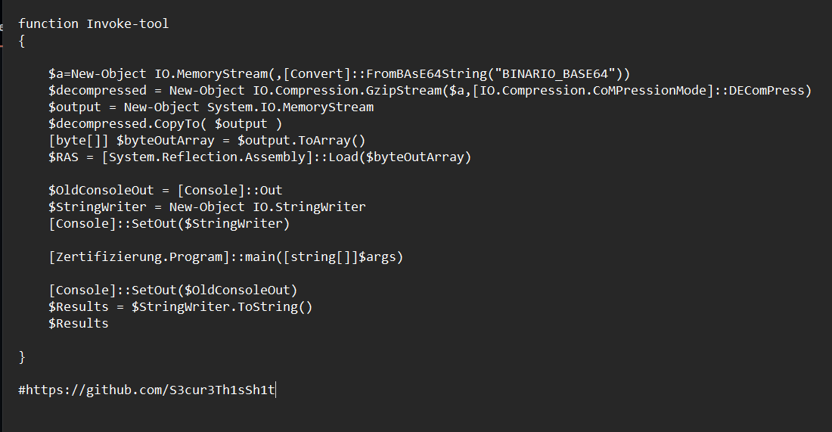
Invoke-Expression Carga Scripts en Memoria

Slide 22
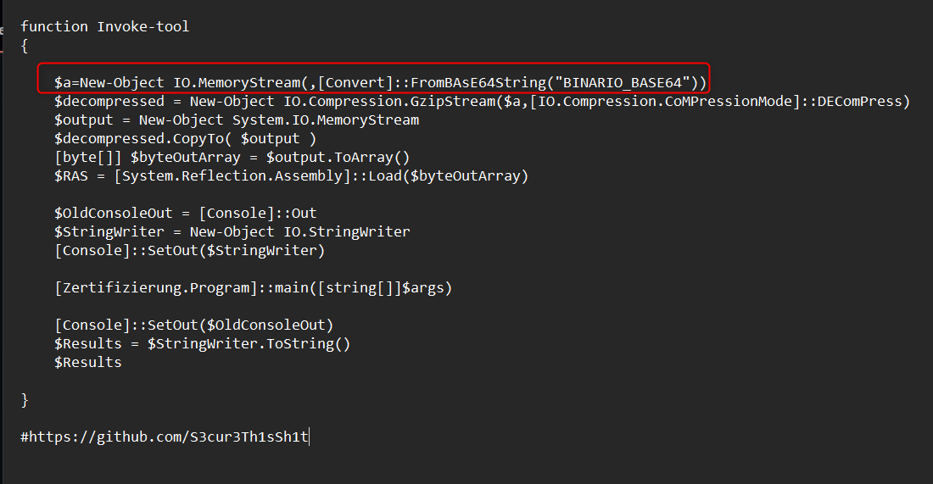
Invoke-Expression Carga Scripts en Memoria

Slide 23
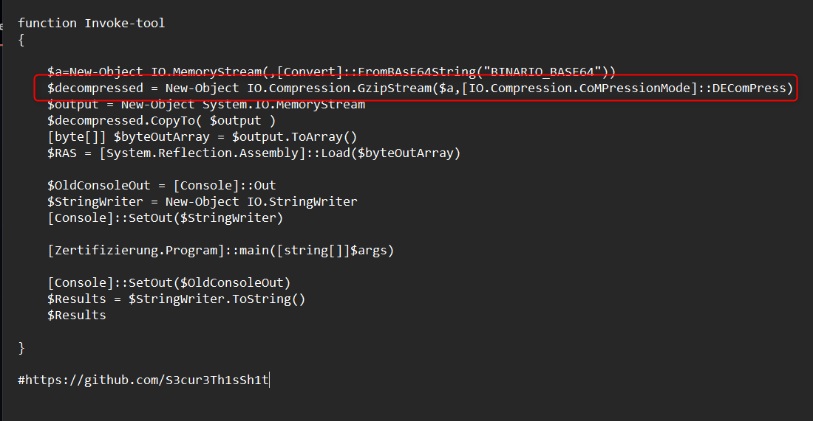
Invoke-Expression Carga Scripts en Memoria

Slide 24
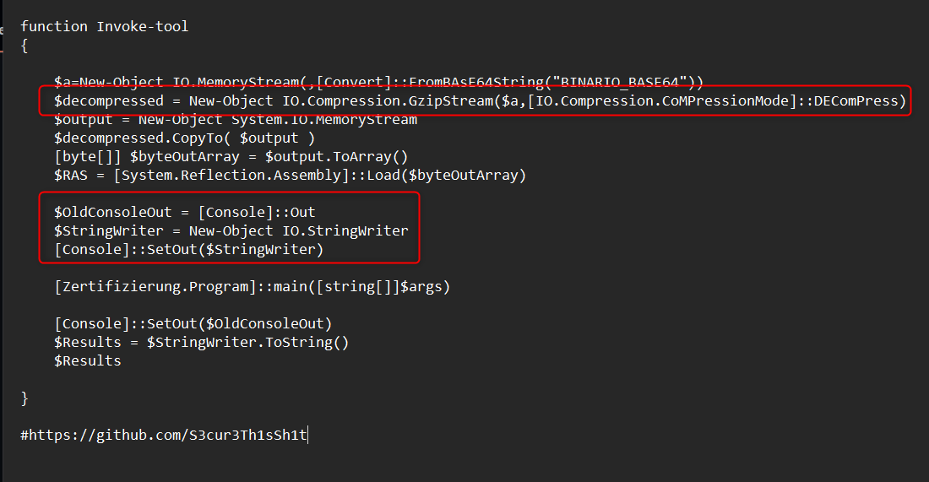
Invoke-Expression Carga Scripts en Memoria

Slide 25
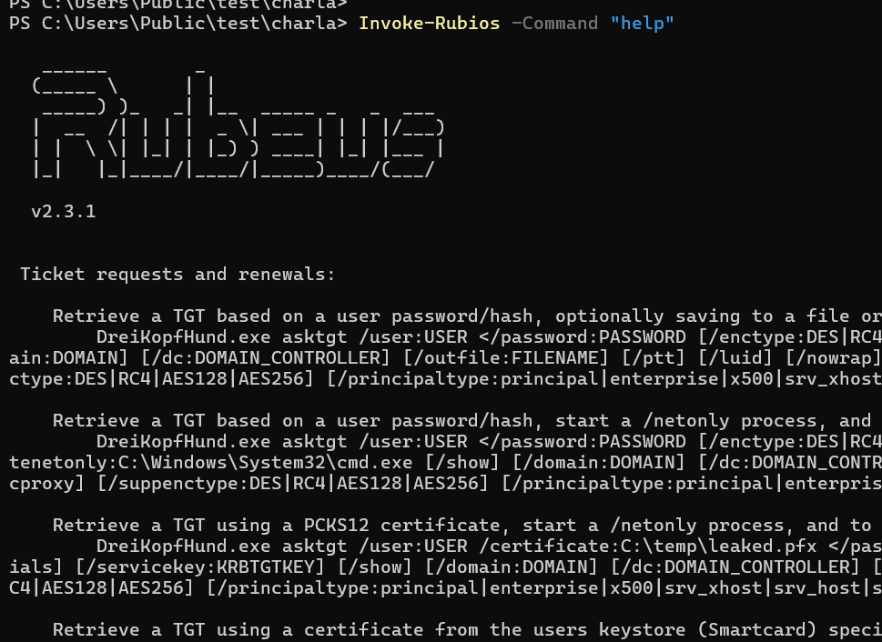
Migrar Binario .NET a Powershell

Slide 26
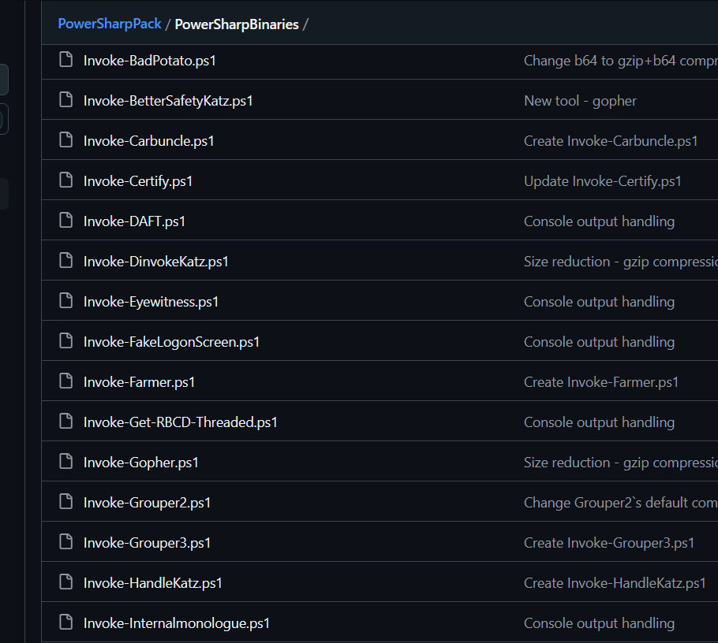
https://github.com/S3cur3Th1sSh1t/PowerSharpPack/tree/master/PowerSharpBinaries

Slide 27
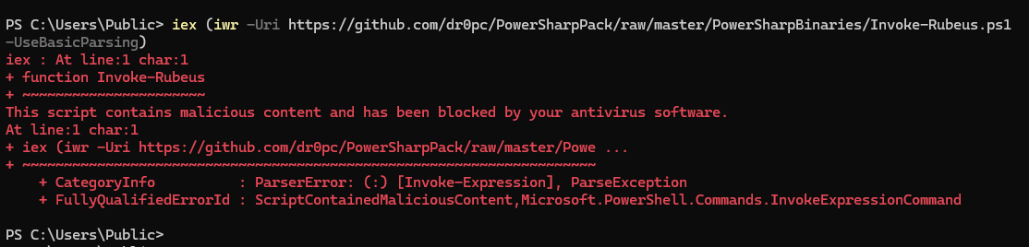
Deteccion En La Carga A Memoria

Slide 28
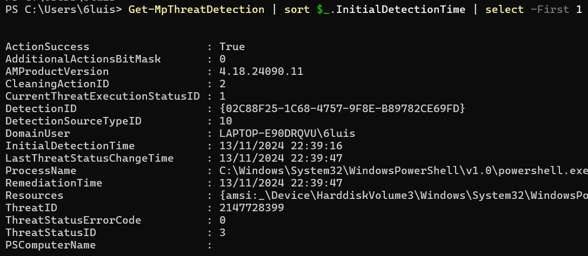
Antimalware Scan Interface (AMSI)

Slide 29
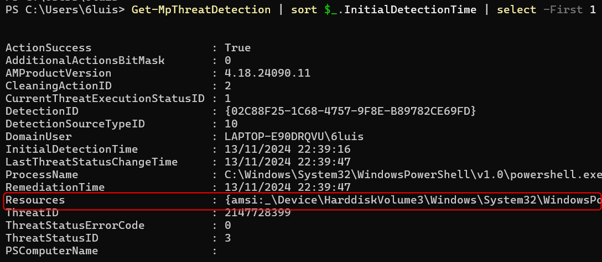
Antimalware Scan Interface (AMSI)

Slide 30
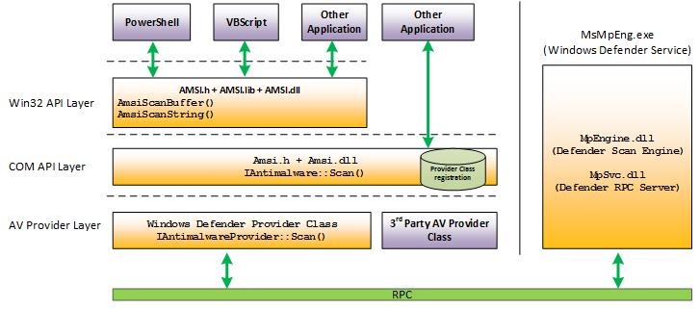
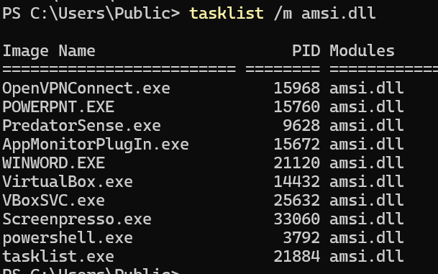
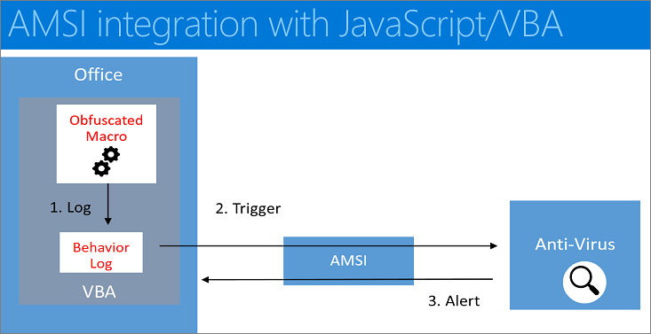
Antimalware Scan Interface (AMSI)

Slide 31
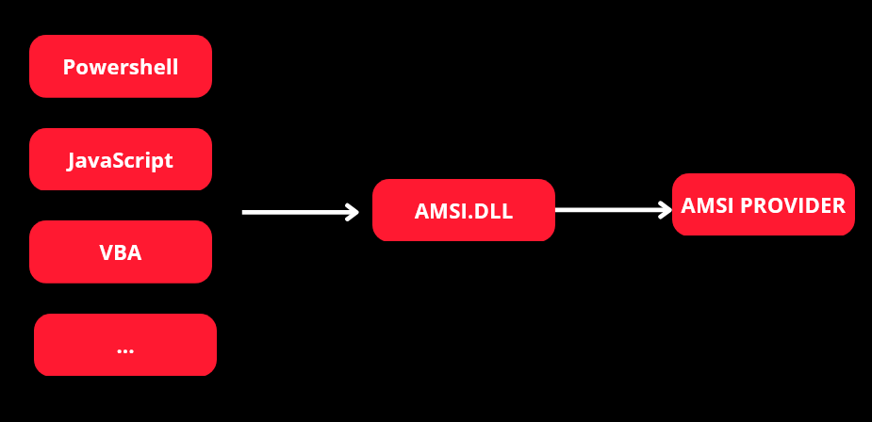
Antimalware Scan Interface (AMSI)

Slide 32
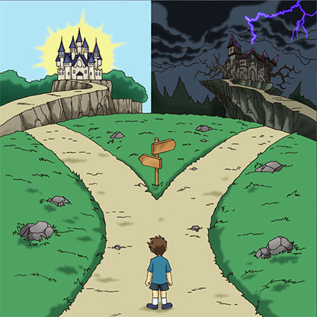
Amsi Init Failed
Permitir todo
Bloquear todo

Slide 33
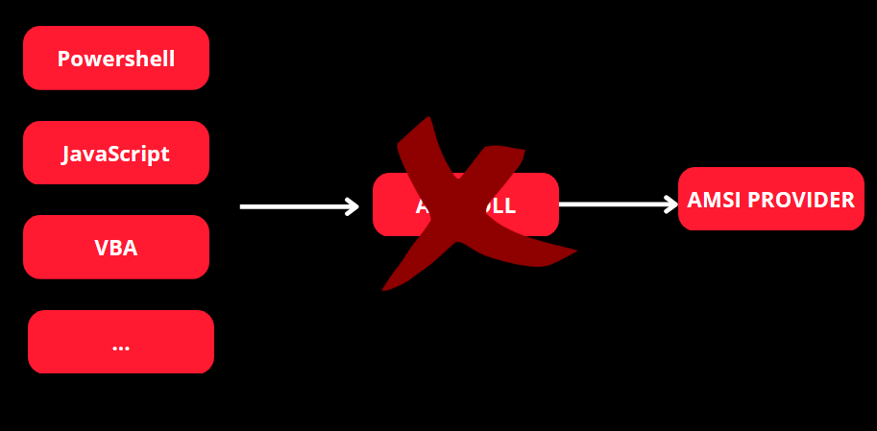
Amsi Init Failed

Slide 34
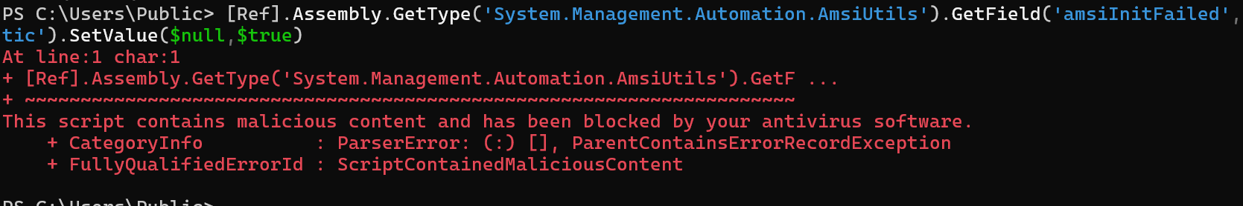
Amsi Init Failed – Comando Detectado

Slide 35
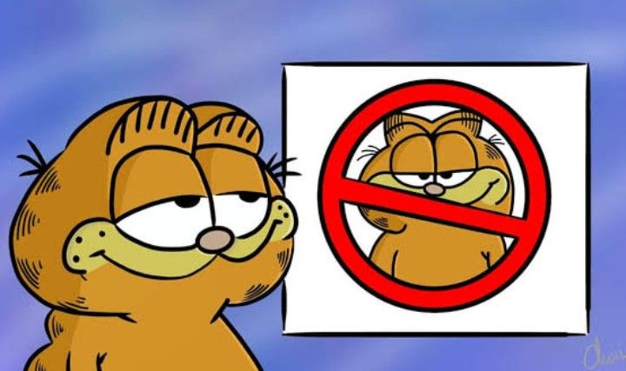
En Base a Firmas

Slide 36
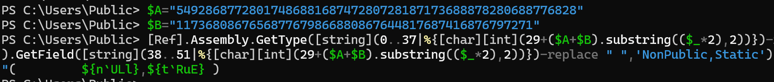

Comando Ofuscado

Slide 37
Es Lo Mismo Pero No Es Igual

Slide 38
Es Lo Mismo, Pero No Es Igual

Slide 39
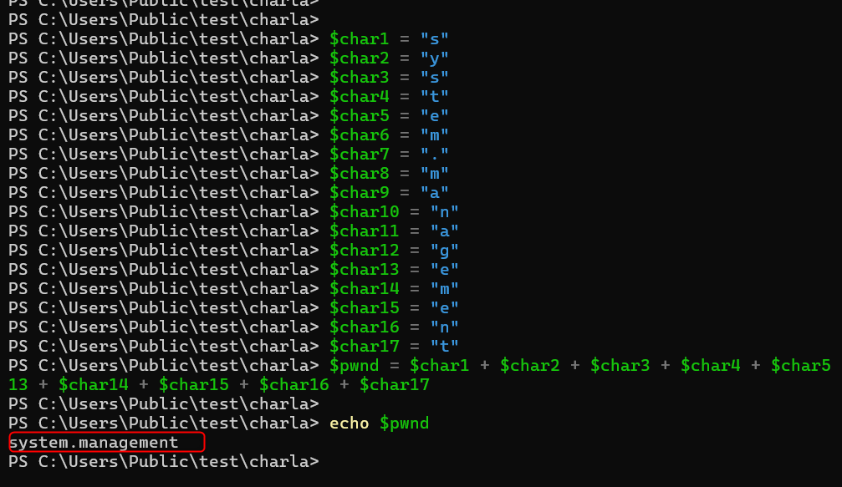
Bypass - Split
https://github.com/dr0pc/ArgSplitPS

Slide 40
Bypass – Base64
[System.Text.Encoding]::UTF8.GetString([System.Convert]::FromBase64String(“BASE64"))

Slide 41
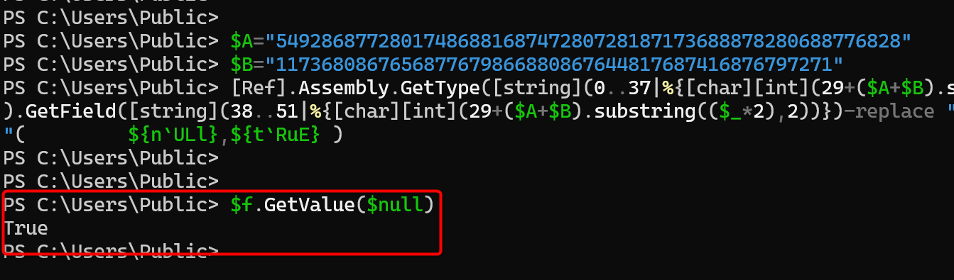
Bypass – AMSI Init Fail ☺

Slide 42
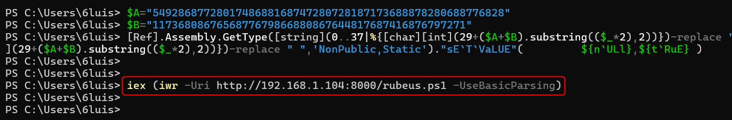
Bypass – AMSI Init Fail ☺

Slide 43

Bypass – AMSI Init Fail ☺

Slide 44

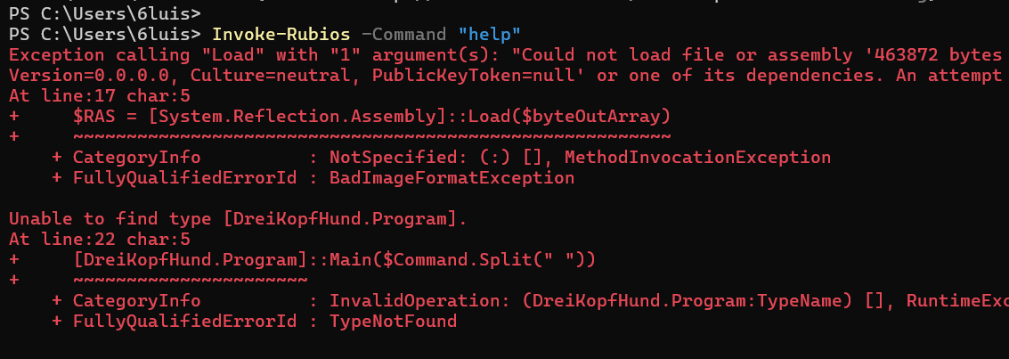
Error en el Ensamblado

Slide 45
Error en el Ensamblado

Slide 46
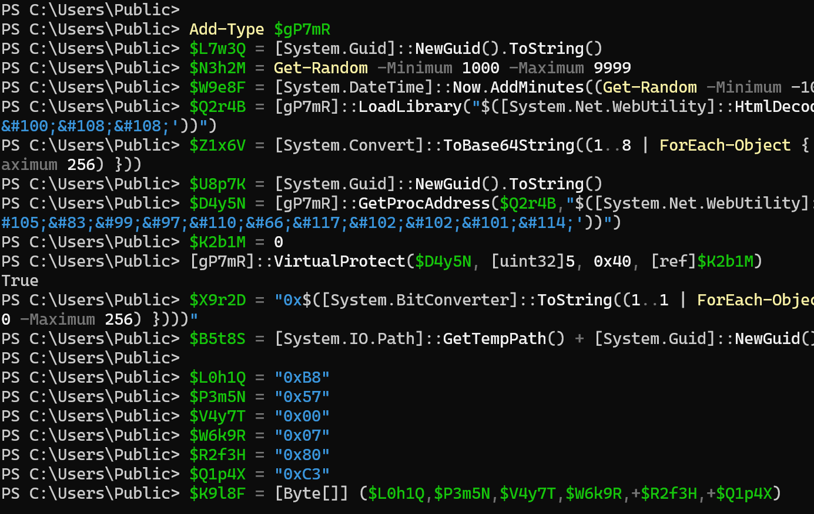
Bypass .NET :3

Slide 47
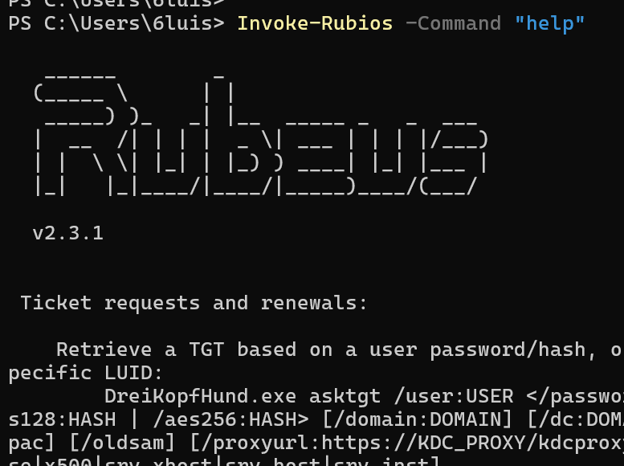
Bypass .NET :3

Slide 48
Bypass .NET :3
CobaltStrike
Nosotros ☺

Slide 49

Bypass .NET :3
CobaltStrike
Nosotros ☺

Slide 50
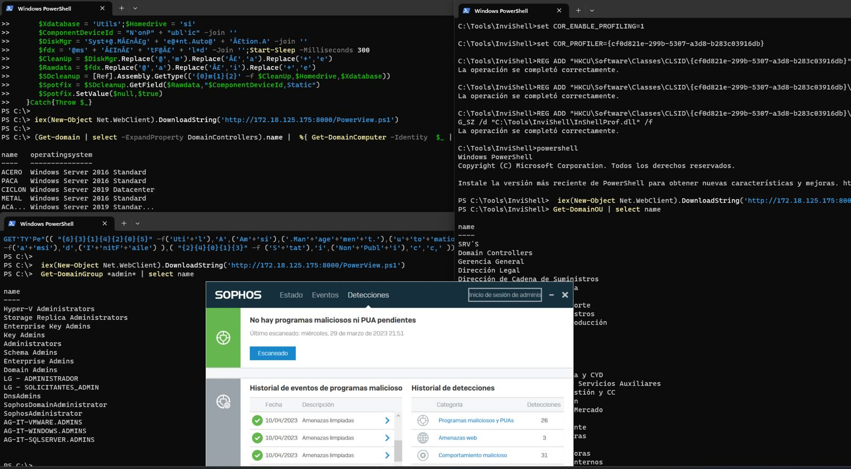

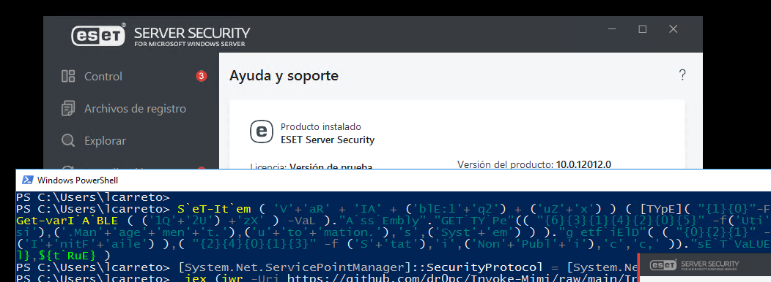
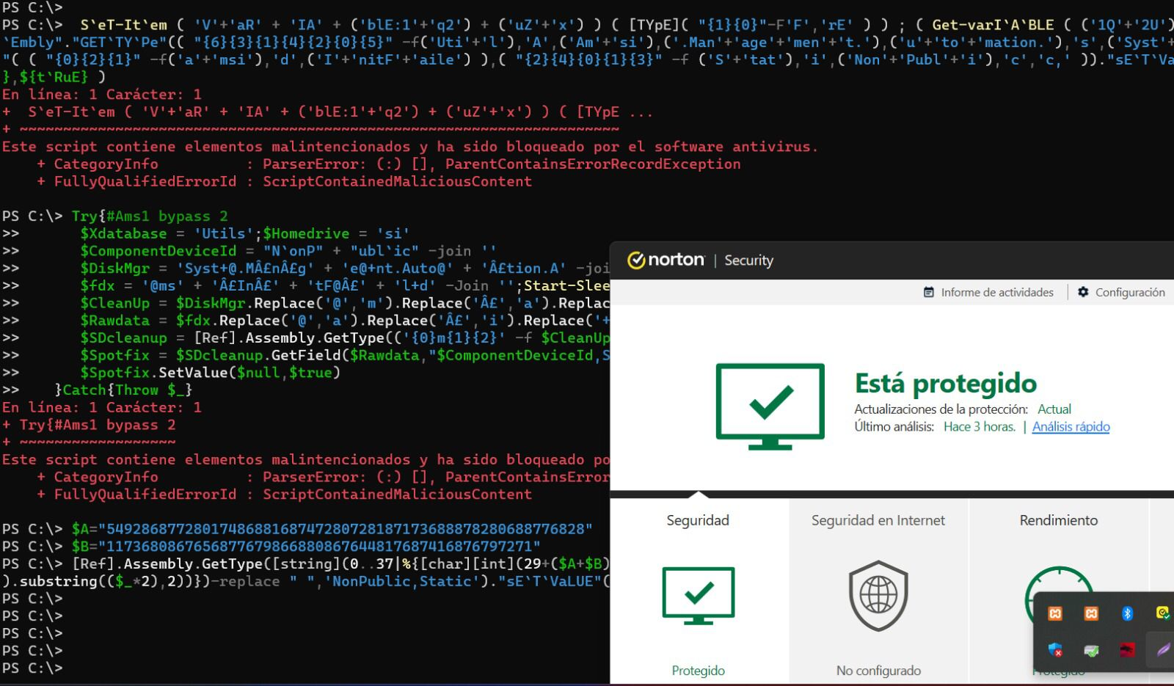

Migrar Binario .NET a Powershell

Slide 51
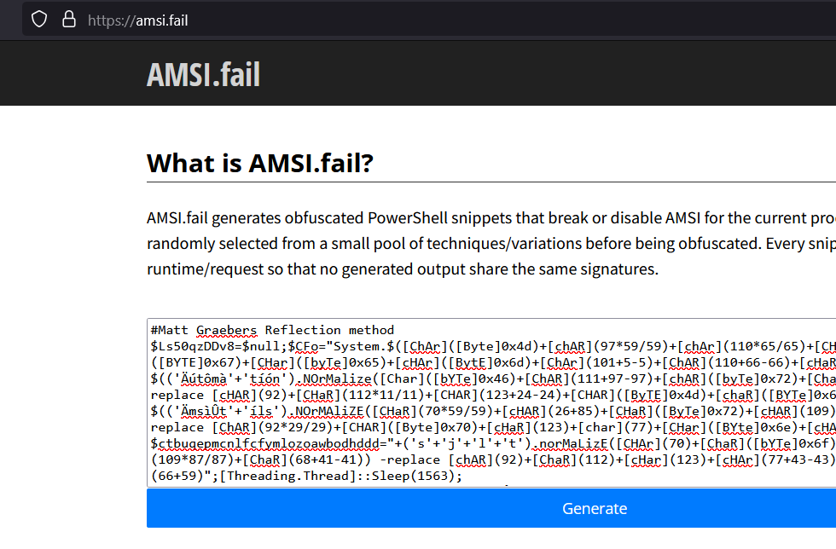
Payloads - https://amsi.fail/

Slide 52
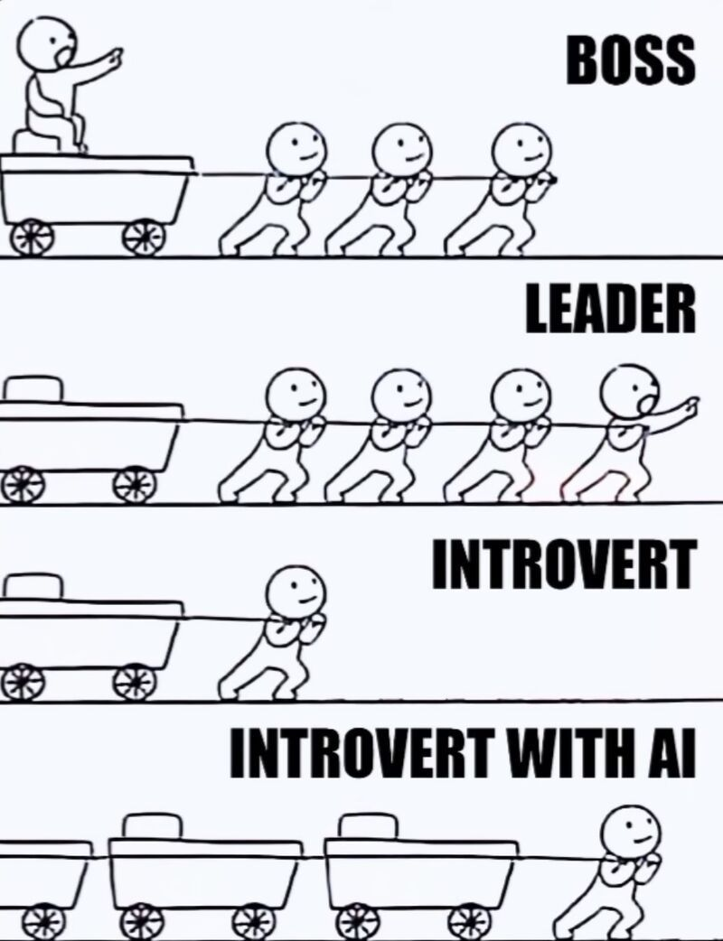


IA

Slide 53
IA
Uso de Caracteres ASCII
Concatenación Dinámica
Uso de Variables Intermedias
Codificación en Base64
Reemplazo de Texto
Construcción Dinámica de Comandos
Usando el Método Format para Cadenas
Reemplazo de Caracteres con Expresiones
Construcción de Cadenas con ForEach-Object

Slide 54
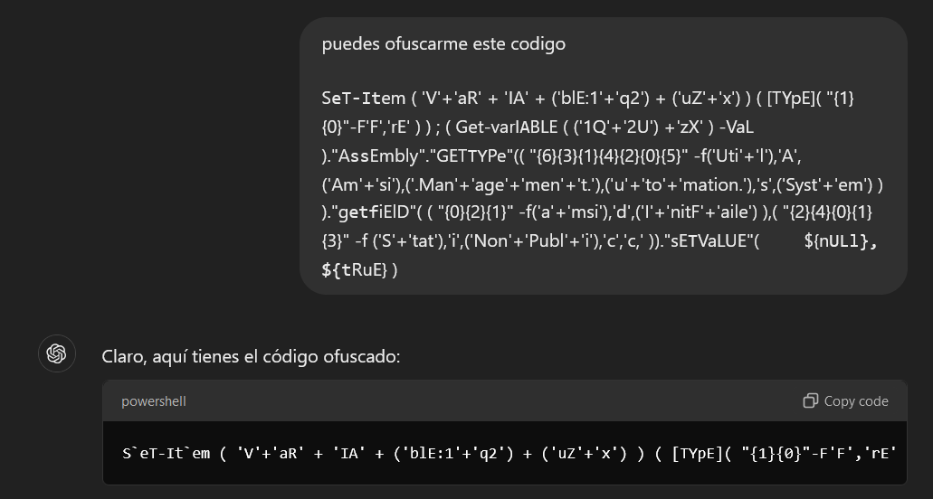
IA

Slide 55
IA

Slide 56
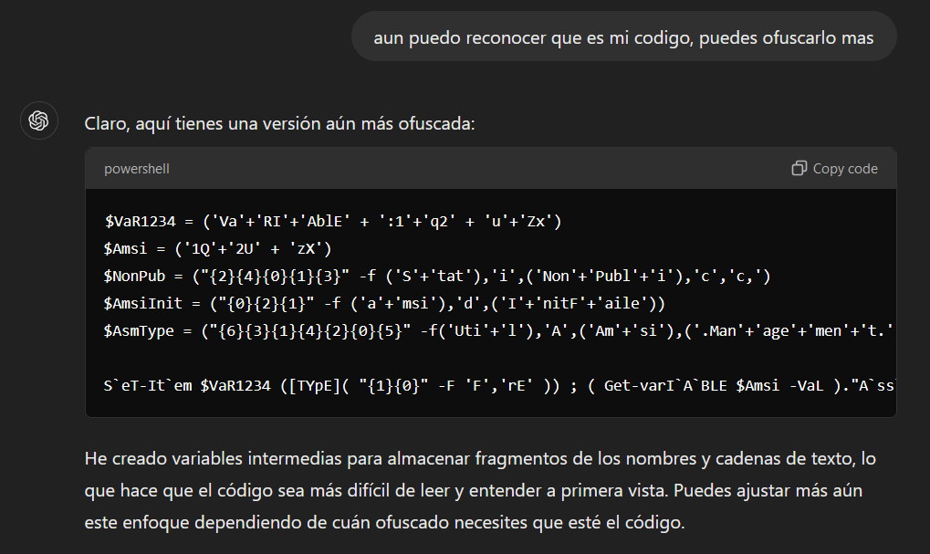
IA

Slide 57
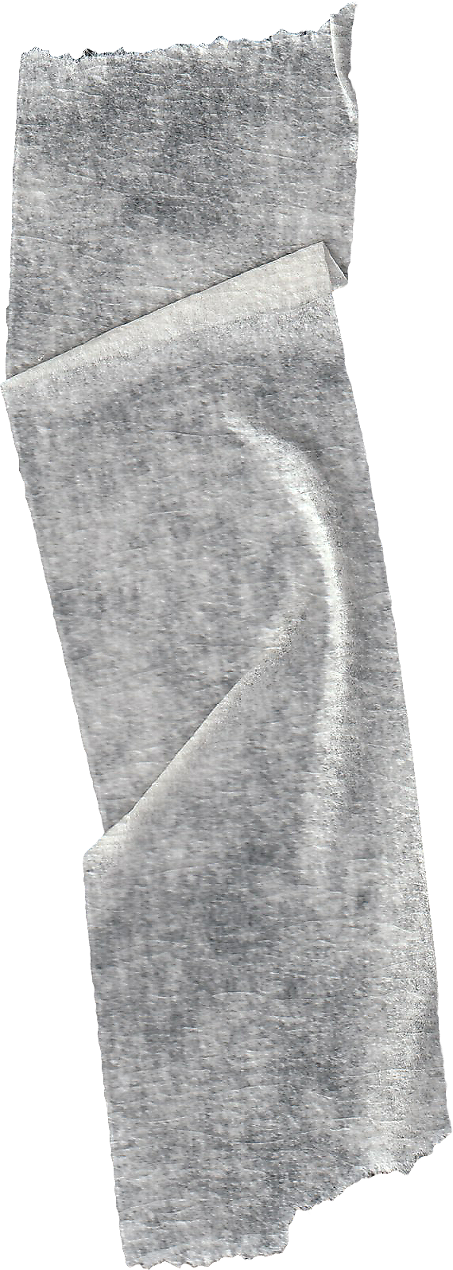
¡Gracias por su atención!
https://www.linkedin.com/in/luis-carreto-9143a1126
https://dropc.gitbook.io/hacking-notes
Luis Carreto

Slide 58
Fondos
¿Preguntas?

